Slide 1





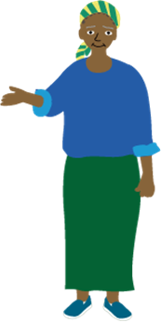











Formation sur le genre dans le SHEP
Programme de cocréation de connaissances
Promotion d’une agriculture orientée Vers le marché pour l'Afrique en AFJ 2023
Du 3 au 11 août 2023 à Centre de formation JICA Hokkaido
Coordination sous régionale du SHEP pour l’Afrique de l’ouest et central

Slide 2
L’histoire d’un mari dans un ménage agricole
Un jour, j'ai quitté la maison le matin pour chercher un marché pour mes tomates prêtes à être récoltées. Pendant que j'étais à la recherche d'un marché, un acheteur est venu chez moi et a trouvé ma femme. Il a demandé si elle pouvait lui vendre les tomates, mais comme elle n'avait aucune autorité pour prendre des décisions et qu'elle ne connaissait pas mes plans, elle a refusé.
Ma recherche d'un marché a échoué et je suis rentré chez moi où ma femme m'a rapporté les événements de la journée. Je me sentais vraiment coupable et mes tomates se sont pourries car je ne pouvais pas trouver un endroit où les vendre.

Slide 3
L’histoire d’une épouse dans un ménage agricole
Mon mari m'a dit «J'ai entendu dire que le chou-fleur est rentable. Produisons des choux-fleurs sur toutes nos champs». Je me suis opposée à lui et lui ai dit «Oui, mais à peu près la moitié de notre terrain, pas la totalité le terrain » parce que j'ai vu beaucoup d'autres agriculteurs ont déjà cultivé des choux-fleurs. Et j’ai entendu beaucoup de gens dire qu'ils voulaient produire des choux-fleurs. Je savais qu'au moment de la récolte, le prix baisserait. Mon mari ne m'a pas écoutée et j’ai fait ce qu'il voulait. Nous avons fait une énorme perte à la fin de la saison. Mais après cette expérience malheureuse, mon mari a commencé à me demander «Quelle culture à ton avis est bonne pour cette saison?»

Slide 4
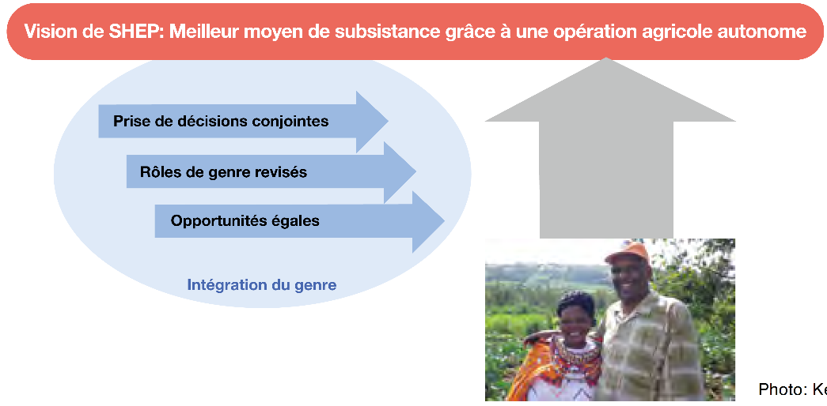
Le genre comme question transversale
SHEP considère le genre comme une partie intégrante et essentielle de la gestion des entreprises agricoles pour les petits exploitants horticoles.
(1) Egalité des chances
(2) Revue des rôles de genre
Le couple en tant qu’une gestion agricole
(3) Prise de décision conjointe

Slide 5

L'approche SHEP du genre
Le genre n'est pas une question de femmes. Ce n'est pas à blâmer les hommes. C'est un concept qui rend les hommes et les femmes heureux ensemble.
“ Mari et femme comme unité de gestion ”
  (1) Une participation égale à la prise de décision est la clé pour atteindre cet objectif d'une meilleure gestion des exploitations.
  (2) La révision/changement des rôles de genre peut être fait plus facilement si les décisions sont prises conjointement par le mari et la femme.

Slide 6
Genre dans les 4 étapes de SHEP
4 étapes | Activités
Partager l'objectif | Atelier de sensibilisation
Prise de conscience des producteur | Enquête de base participative Forum des Étude de marché
Prise de décision des producteur | Sélection des cultures Élaboration de PA et calendrier cultural
Acquisition des compétences | Formations sur le terrain
Suivi et surveillance
Orientation de la sensibilisation au genre
Formation axée sur le genre
Participation équilibrée entre les sexes
Prise de décision équilibrée entre les sexes
Important!
Participation équilibrée entre les sexes
Suivi sur le partage des bénéfices équilibré entre les sexes
Suivi des changements concernant le genre

Slide 7
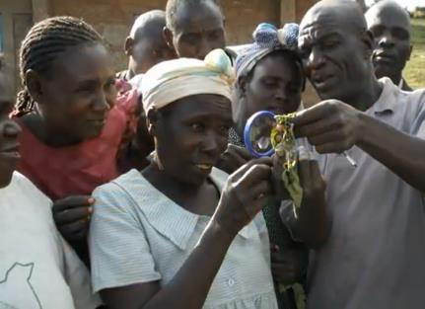
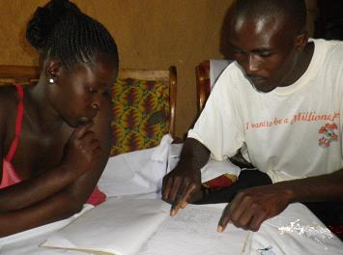
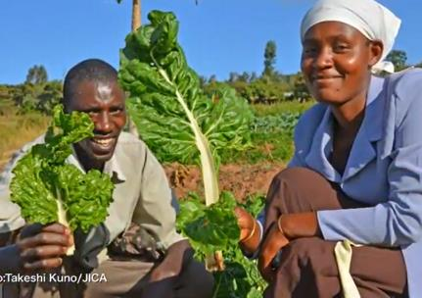
L'égalité de participation pratiquée dans SHEP
Participation égale à la gestion de l'entreprise,
à la prise de décision et
au partage des avantages
Participation égale
aux formations
Participation égale aux activités agricoles

Slide 8
Changements après l'intervention de SHEP sur le genre
Kenya SHEP Phase 1 | Revenu moyen des hommes | Revenu moyen des femmes
Etude de base | $266 (100%) | $184 (69%)
Enquête finale (2 ans après l'enquête de base) | $502 (100%) | $427 (85%)

Slide 9
(1) Exercice sur le rôle et les responsabilités

Slide 10
(2) Exercice sur l'accès et le contrôle des ressources
Accès aux ressources
Contrôle des ressources

Slide 11
(3) Exercice sur le programme d’activités de la journée

Slide 12
(4) Exercice sur le budget familial

Slide 13
(5) Plan d'action sur le genre

